Slide 1


ỦY BAN NHÂN DÂN QUẬN LONG BIÊN
TRƯỜNG TIỂU HỌC ĐÔ THỊ VIỆT HƯNG
BÀI GIẢNG ĐIỆN TỬ
KHỐI 3
MÔN: TN&XH

Slide 2
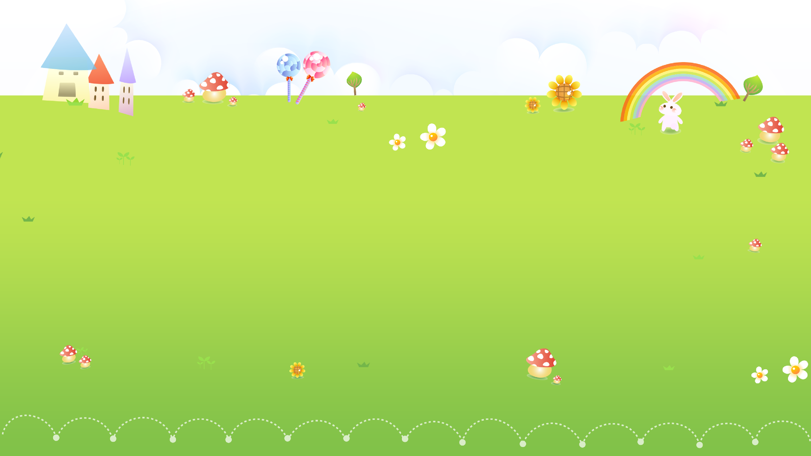



  Vận dụng

Slide 3


2. Tuyên truyền sự cần thiết phải tiêu dùng tiết kiệm, bảo vệ môi trường

Slide 4

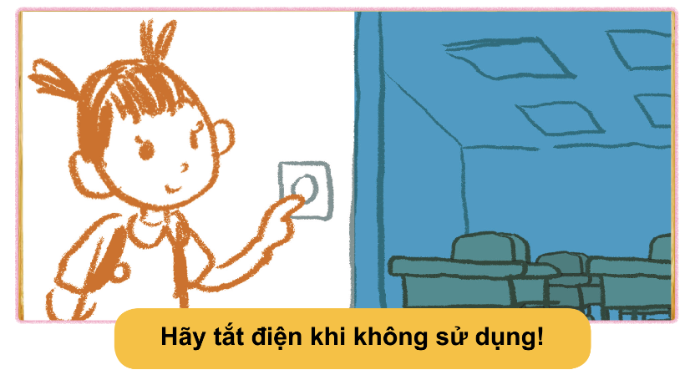

Viết, vẽ hoặc sưu tầm tranh ảnh về sự cần thiết của việc tiêu dùng sản phẩm công nghiệp và thủ công tiết kiệm, bảo vệ môi trường.

Slide 5
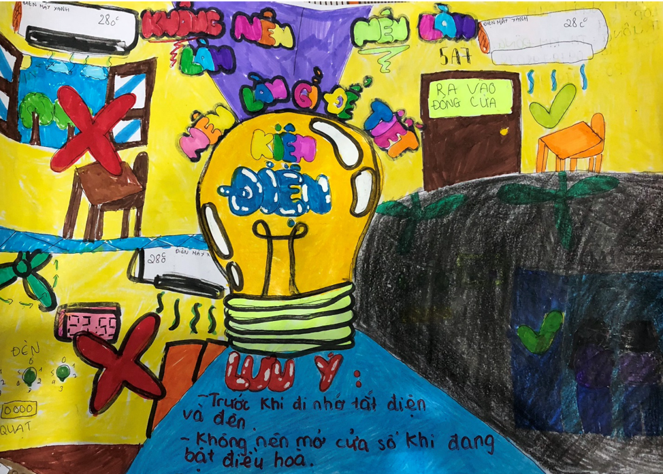

Slide 6
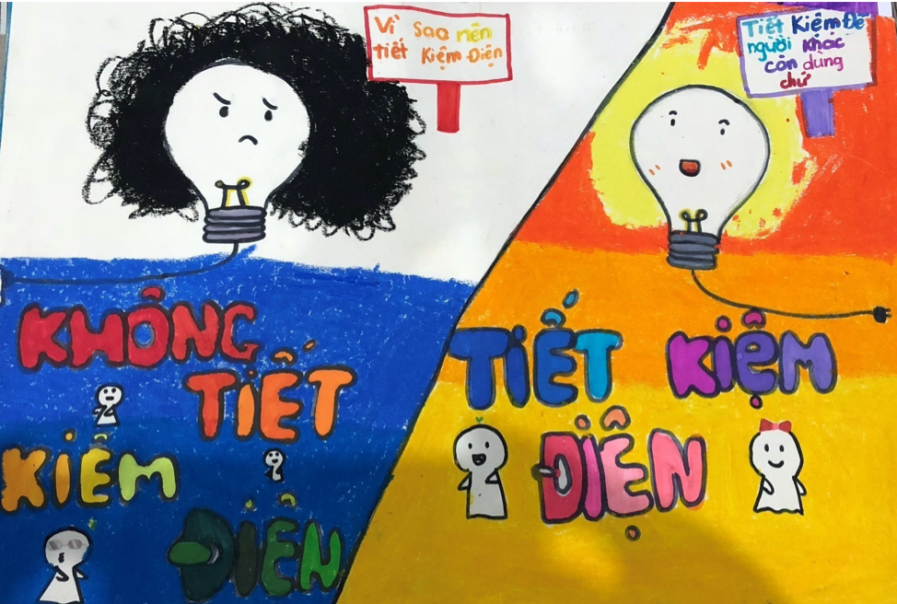

Slide 7











Slide 8




Slide 9


Về nhà sưu tầm tranh, ảnh về di tích lịch sử - văn hóa hoặc cảnh quan thiên nhiên để chuẩn bị học bài sau.

Slide 10
TẠM BIỆT CÁC EM

